Slide 1
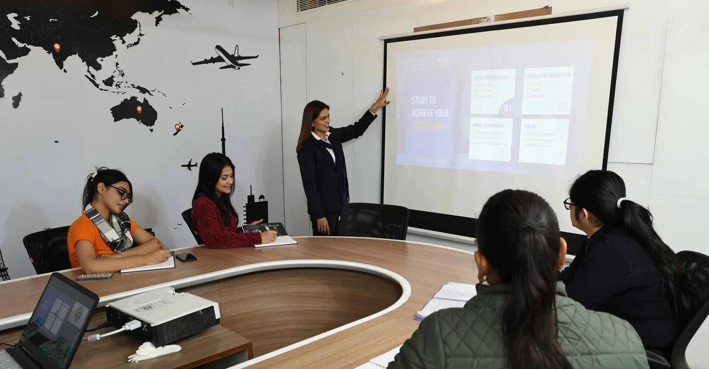
IELTS
Pursue

